Slide 1
3D Bin Packing – CP-SAT
Emile Jouannet SCIA 2027

Slide 2
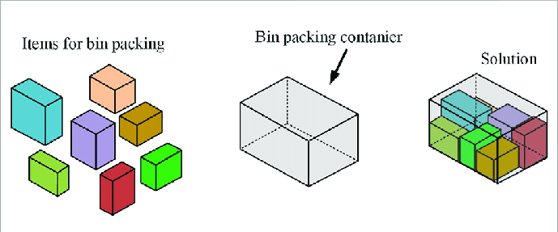
Le problème
Comment charger un maximum de colis dans un minimum de conteneurs ?
Contraintes :
-les objets ne se chevauchent pas
-chaque objet reste dans le conteneur
-objets fragile placés en haut
-poids maximum par conteneur

Slide 3
Pourquoi c’est difficile ?
Problème NP-difficile
Pour n objets et k conteneurs :
n=10 -> des milliards de possibles
n=20 -> impossible a énumérer
Preuve : réduction depuis le problème de partition (si on sait pack en 2 bins on resout Partition -> NP-dur)
On ne peut pas tester toutes les solutions. Il faut un solveur intelligent : CP-SAT
n objects | Configurations possibles
5 | ~30 000
10 | ~3 milliards
20 | > 10^20
50 | impossible a énumérer

Slide 4
Modélisation CP-SAT
object i object j
Variables de décision :
bin[i] → dans quel conteneur va l'objet i
x[i], y[i], z[i] → sa position dans ce conteneur
Contrainte de non-chevauchement : Pour chaque paire (i, j) dans le même conteneur, au moins 1 des 6 séparations doit tenir :
x[i]+w[i] ≤ x[j] OU x[j]+w[j] ≤ x[i]
y[i]+d[i] ≤ y[j] OU y[j]+d[j] ≤ y[i]
z[i]+h[i] ≤ z[j] OU z[j]+h[j] ≤ z[i]
Objectif : minimiser le nombre de conteneurs utilisés
>= 1
• i à gauche de j x[i]+w ≤ x[j]
• j à gauche de i x[j]+w ≤ x[i]
• i devant j y[i]+d ≤ y[j]
• j devant i y[j]+d ≤ y[i]
• i sous j z[i]+h ≤ z[j]
• j sous i z[j]+h ≤ z[i]

Slide 5
Cassage de symétrie
Problème : permuter 2 conteneurs vides = même solution différemment étiquetée -> le solveur explore des solutions inutiles
Solution : forcer un ordre sur les indices
bin[0] = 0
bin[i] <= bin[i-1] + 1
Résultat : on élimine les duplicatas -> *10 plus rapide sur les instances testées
❌ Sans cassage ✅ Avec cassage
[A][ ][ ] [A][ ][ ]
[ ][A][ ] → interdit
[ ][ ][A] → interdit

Slide 6
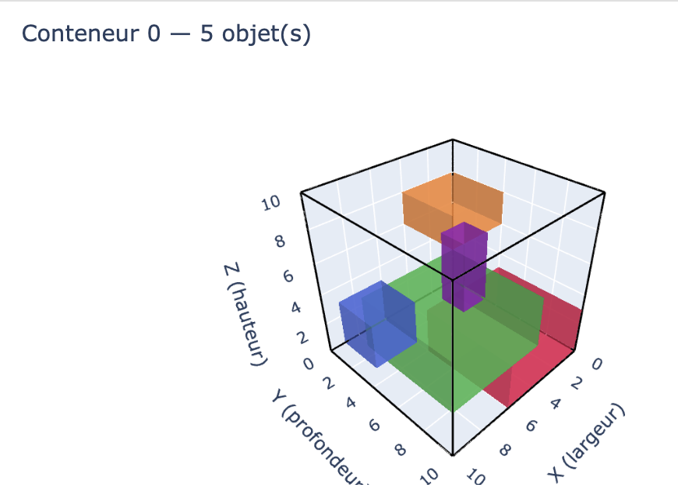
Demo

Slide 7
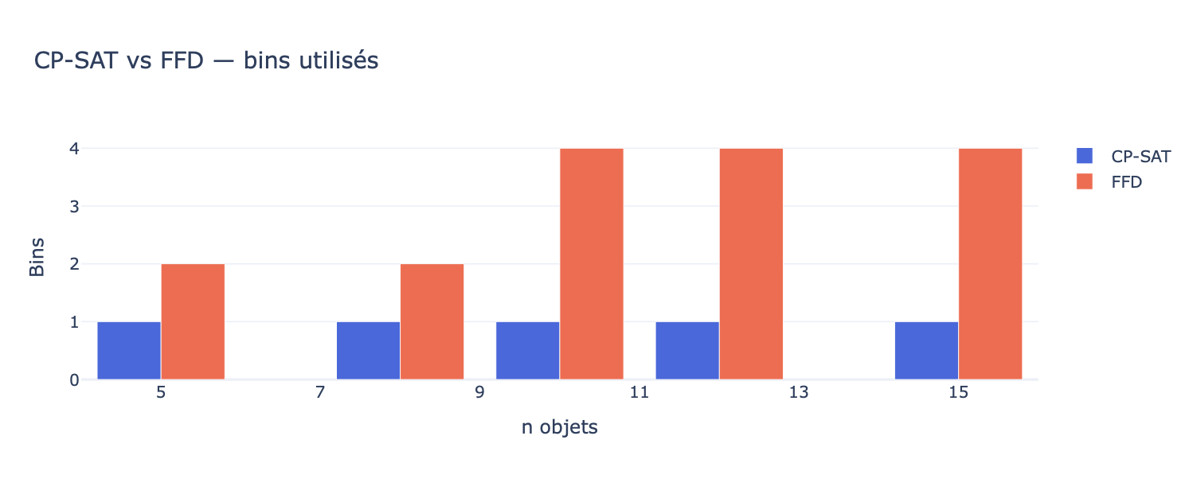
CP-SAT vs Heuristique
Comparaison CP-SAT vs First Fit Decreasing (FFD)
FFD: tri par volume décroissant + placement glouton -> rapide (O(n logn)) mais sous optimal
CP-SAT : exploration complète garantie optimale
Résultat sur nos instances :
CP-SAT utilise systématiquement moins de bins
FFD peut utiliser jusqu'à 2* plus de conteneurs

Slide 8
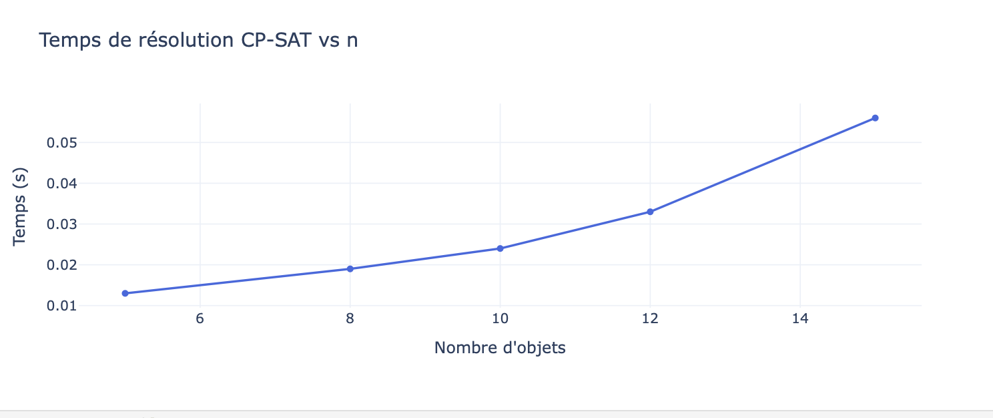
Scalabilite
Temps de résolution vs nombre d’objets.
n=5 -> < 0.0.1s
n=10 -> ~0.1s
n=15 -> ~5s
n=20- > >30s
n = 30 -> timeout
Explication : O(n2) paires * 6 booléens par paire -> explosion combinatoire inévitable (NP difficile)

Slide 9
Limites et perspectives
LImites actuelles :
lent au delà de ~20 objects
Rotation des objets non modélisées (6 orientations)
stabilité physique non garantie
Perspectives :
Warm start : initialiser CP-SAT avec la solution FFD
Recherche dichotomique sur le nombre de bins
Hybridation avec ALNS les pour les grandes instances (n>50)
Rotation : 6 booléens d’orientation par object

Slide 10
Conclusion
Bilan :
✓ Modèle CP-SAT complet et correct
✓ Non-chevauchement 3D avec disjonctions sur 6 axes
✓ Fragilité et poids modélisés
✓ Cassage de symétrie efficace
✓ CP-SAT bat l'heuristique FFD sur toutes les instances
Programmation par contraintes :
->un outil puissant pour les problèmes combinatoires réels

